Slide 1
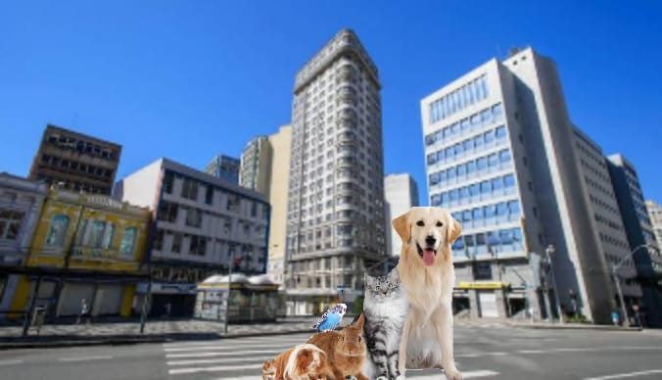
Pet friend

Slide 2
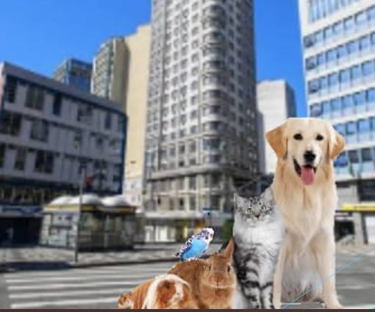
Grupo:
Aline De Melo Campos Josino;
Guilherme Miranda De Gogoy;
Isaac Niemann;
Samuel Vertelho Da Silva;
Thiago Silva.
PET
FRIEND

Slide 3
Criar uma rede virtual que consegui mandar notificação para todos os selecionados;
Conseguir localizar o animal mostrando no mapa o local que se encontra;
Local para registrar dados de saúde e dados pessoais do animal.
PET
FRIEND

Slide 4
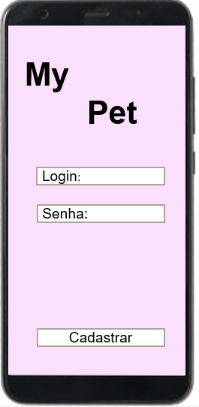
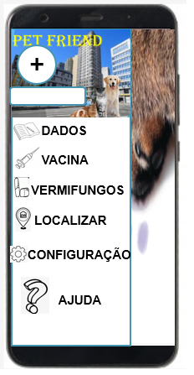
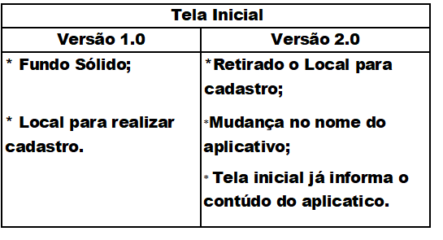
Versão 1.0
Versão 2.0
Validação realizada pela Equipe, Usuário e Design Thiking.

Slide 5
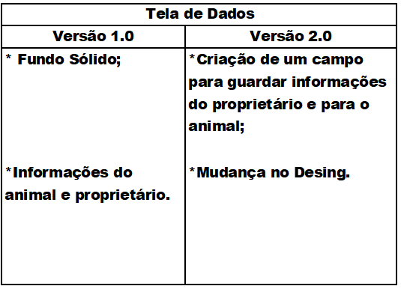
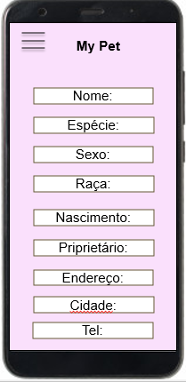
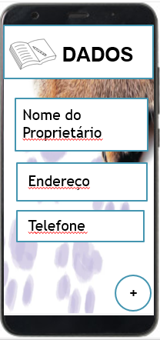
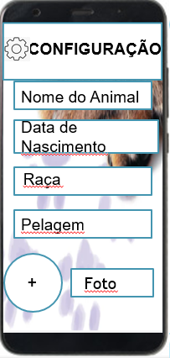
Versão 1.0
Versão 2.0
Validação realizada pela Equipe, Usuário e Design Thiking.

Slide 6
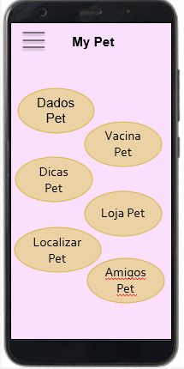
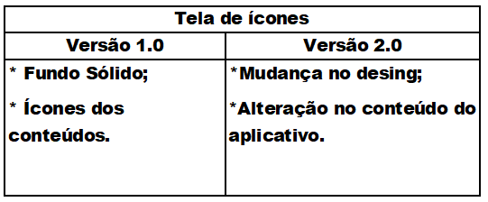
Versão 1.0
Versão 2.0
Validação realizada pela Equipe e Usuário.

Slide 7
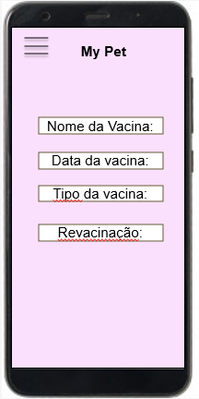
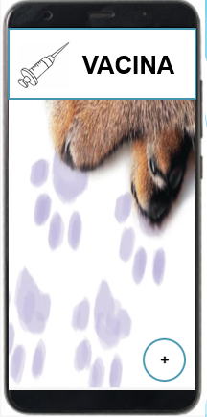
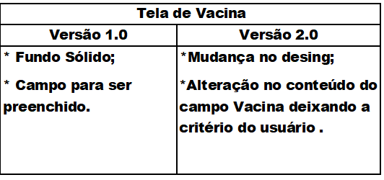
Versão 1.0
Versão 2.0
Validação realizada pelo Usuário e Design Thiking.

Slide 8
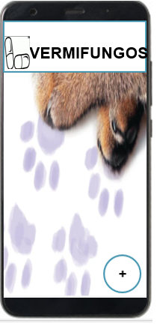
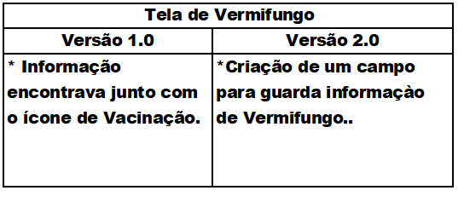
Versão 1.0
Versão 2.0
Validação realizada pela Equipe.

Slide 9
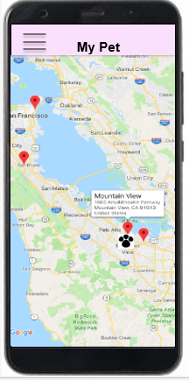
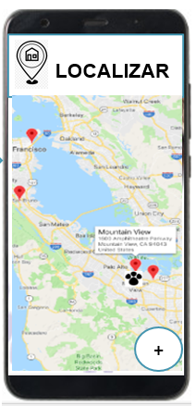
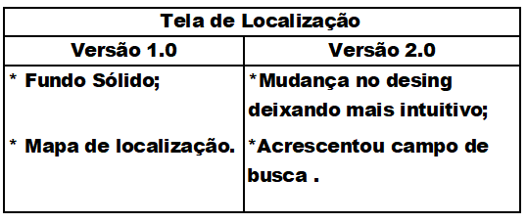
Versão 1.0
Versão 2.0
Validação realizada pela Equipe, Usuário e Design Thiking.

Slide 10
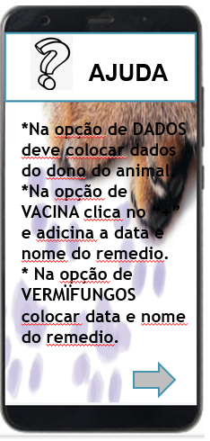
Versão 1.0
Versão 2.0
Tela de Ajuda:
Foi criado na versão2.0 um campo de Ajuda que explica como mexer no aplicativo.
Validação realizada pela Equipe e Design Thiking.

